Slide 1
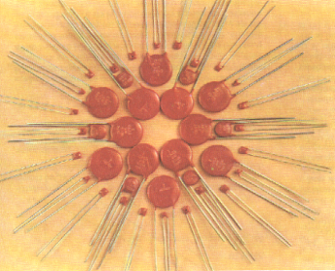
AS
FUNDAMENTOS FÍSICOS de la INFORMÁTICA
TEMA 2. PROPIEDADES ELECTROSTÁTICAS DE CONDUCTORES Y DIELÉCTRICOS
Parte 2
GRUPO F
Prof. A. SALANDIN, UNIVERSITAT POLITÉCNICA DE VALENCIA

Slide 2

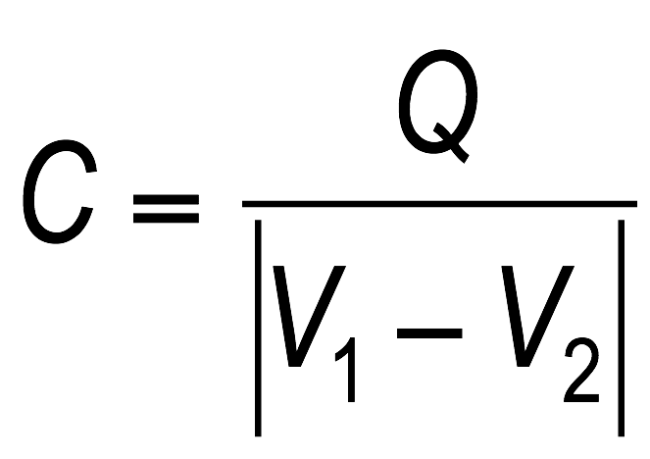
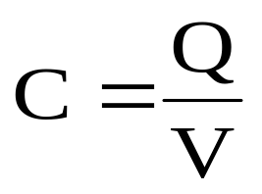
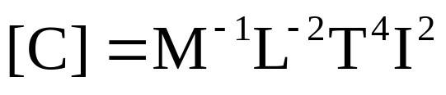
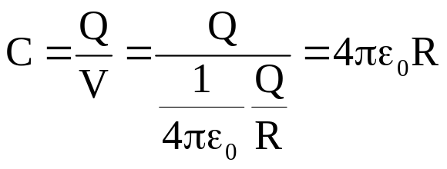
CONDENSADOR
CAPACIDAD
Ejemplo 5
Condensador: Sistema de dos conductores que se ejercen una influencia total.
Almacenan carga eléctrica y energía.
V₂
-Q
Q
V₁
Unidad: Faradio = F
1=μF = 10⁻⁶ F
Calculo de la capacidad de un conductor esférico:
No depende de la carga ni del potencial. Solo de la geometría!!
Para que C =1 F=4πε₀R , R = 9·10⁹m

Slide 3
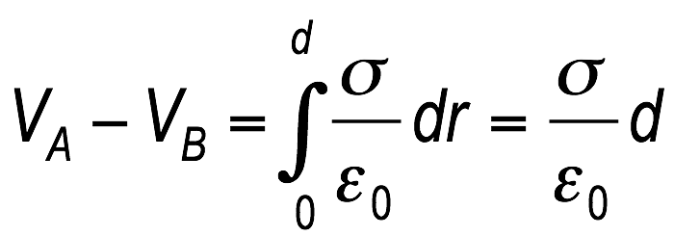
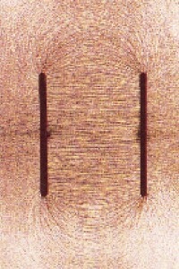
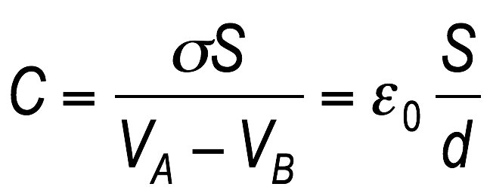
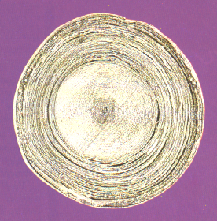
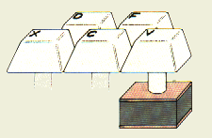

CONDENSADOR PLANO
+σ
-σ
E
V_{A}
V_{B}
d
Los condensadores se utilizan en circuitos electrónicos como dispositivos para almacenar energía. El primer condensador fue fabricado en 1746, y estaba constituido por un recipiente de vidrio recubierto por una lámina metálica por dentro y por fuera (Botella de Leiden).
5 mm
0.3 mm
V2.4 asociación de condensadores
V2.5 condensador aislado

Slide 4
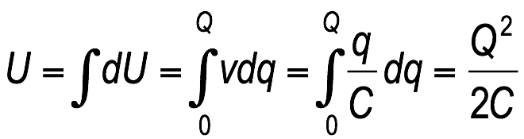
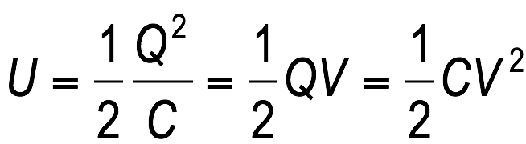
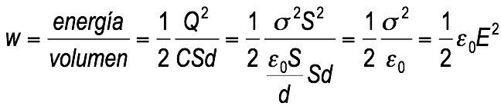
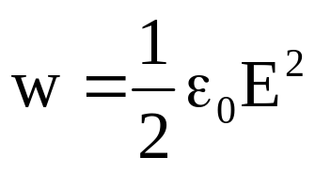
ENERGÍA de un CONDENSADOR CARGADO
V
+ + + + + + + + +
dU = Vdq
dq
- - - - - - - - -
dq
Q
q
DENSIDAD de ENERGÍA de un CAMPO ELECTRSTÁTICO
Para un condensador plano:
En general:

Slide 5
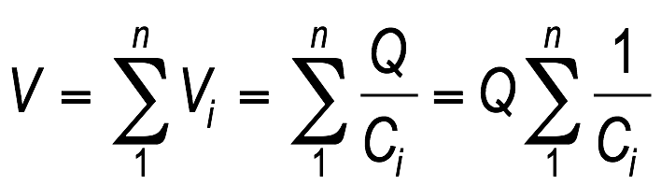
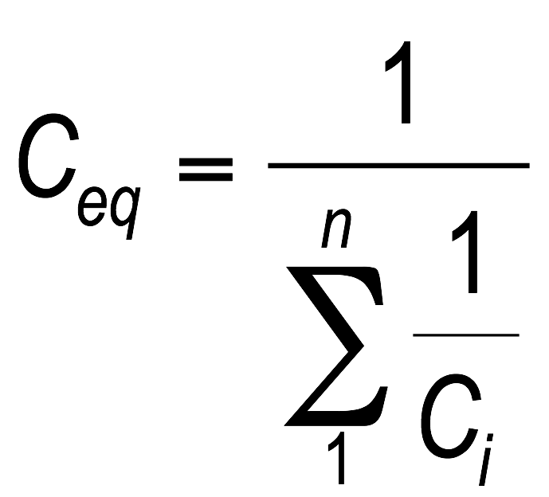
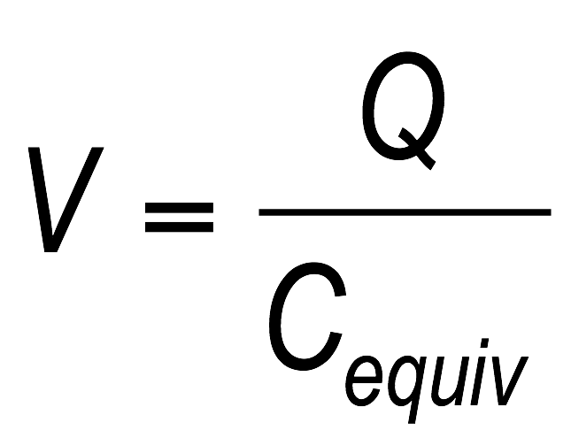
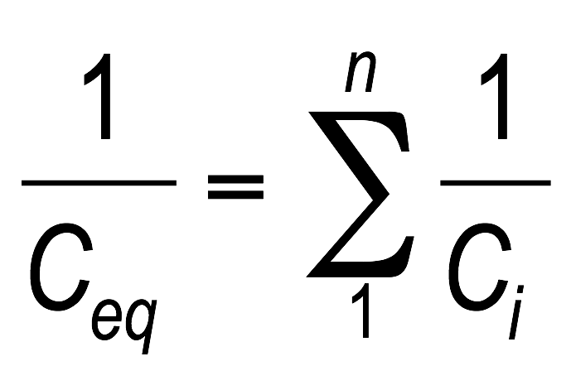
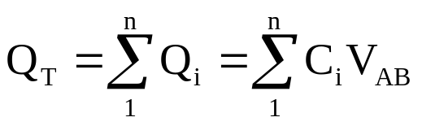
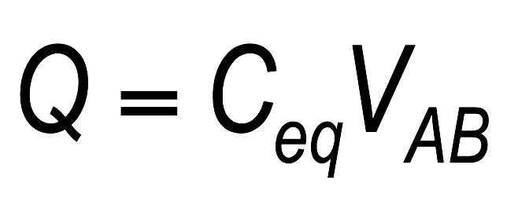
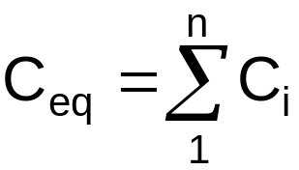
ASOCIACIÓN de CONDENSADORES
ASOCIACIÓN EN SERIE
V_{AC} = V_{AB} + V_{BC}
Q₁ = Q₂ = Q₃ = Q_{i} = Q_{Total}
+Q
-Q
-Q
+Q
En general, para n condensadores
A
C₁
B
C₂
C
-Q
+Q
En el condensador equivalente
A
B
C_{eq}
ASOCIACIÓN EN PARALELO
C₁
Para n condensadores en paralelo
-Q₁
+Q₁
-Q
+Q
A
-Q₂
+Q₂
A
B
C_{eq}
C₂
-Q₃
+Q₃
C₃
En el condensador equivalente

Slide 6
ASOCIACIÓN EN SERIE
ASOCIACIÓN de CONDENSADORES
Problema 2
ASOCIACIÓN EN PARALELO
Calcular la capacidad equivalente de
C
C_{eq} = 3C/2
Q_{T} = CV₁
C
C
V = Q/C_{eq} = 2V₁/3
C/2
Q₁ = 2CV₁/3
Q₂ = Q₃ = CV₁/3
V₁
C
Q=CV₁
V2.6 asociación de condensadores

Slide 7
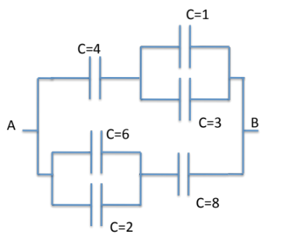
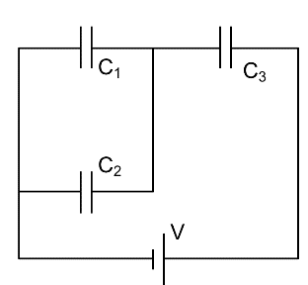
Halla la capacidad equivalente de la siguiente
asociación de condensadores
PROBLEMA 4, adelanto
La figura muestra 3 condensadores iguales de capacidad C, conectados a una diferencia de potencial V.
a) Halla la carga en cada condensador.
DIELÉCTRICOS
POLARIZACIÓN
En los dieléctricos los e- se encuentran fuertemente ligados a sus respectivos núcleos, no se pueden mover libremente, sin embargo, al aplicar un E aparecen distribuciones superficiales de carga, debido a un fenómeno de polarización de los átomos.
Polarización: Fenómeno por el cual, bajo la acción de un E, se produce un desplazamiento de cargas en el los átomos o moléculas del material dieléctrico.
E = 0
-
p
+
-
+
p = 0
E
En los dieléctricos cuyas moléculas no son polares, bajo la acción de un E, estas se polarizan y se orientan en la dirección de E.

Slide 8

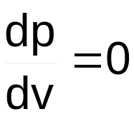
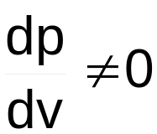
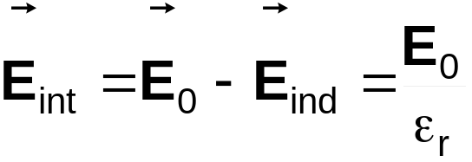
En los dieléctricos cuyas moléculas son polares, bajo la acción de un E, éstas se orientan en la dirección de E.
DIELÉCTRICOS
POLARIZACIÓN por ORIENTACIÓN
- +
- +
Orientación al azar
E = 0
- +
- +
- +
- +
- +
- +
- +
- +
- +
- +
- +
- +
- +
- +
Al aplicar un E los dipolos se orientan
E ≠ 0
- +
- +
r
- +
- +
E
- +
- +
- +
- +
- +
- +
r
- +
- +
- +
- +
E_{ind}
- +
- +

Slide 9
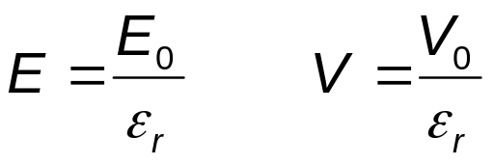
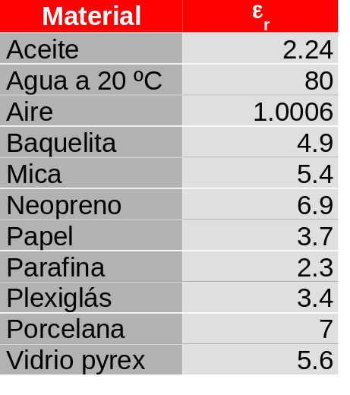
DIELÉCTRICOS
POLARIZACIÓN
CONSTANTE DIELÉCTRICA
dieléctrico
CASO 1 con Q cte
FUENTE DESCONECTADA
ε_{r}
_{εr}
A
B
A
B
A
B
ε_{r}
-Q
Q
-Q
Q
Q
V₀
V
V
V
V
Al rellenar un condensador con dieléctrico, manteniendo Q cte, E, V y C cambian:
C = ε_{r} C₀
ε_{r} = cte dieléctrica relativa del medio

Slide 10
DIELÉCTRICOS
POLARIZACIÓN
CONSTANTE DIELÉCTRICA
CASO 2 con V cte
FUENTE ENCENDIDA
dieléctrico
ε_{r}
ε_{r}
A
B
A
B
A
B
ε_{r}
-Q₀
Q₀
Q
V
V
V
V
V
V
Al rellenar un condensador con dieléctrico, manteniendo V cte, y por tanto E cte, Q y C cambian:
Q = ε_{r} Q₀
C = ε_{r} C₀
V2.7 ejemplo dieléctricos

Slide 11
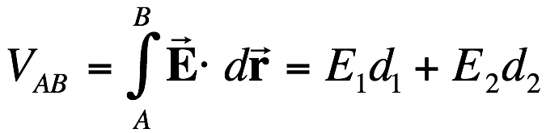
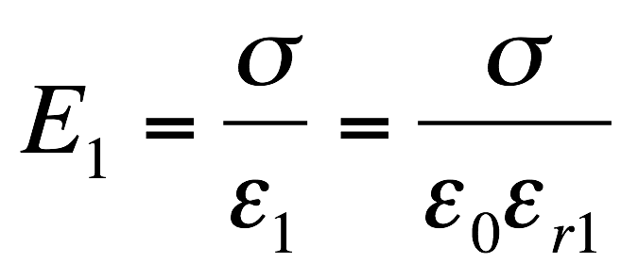
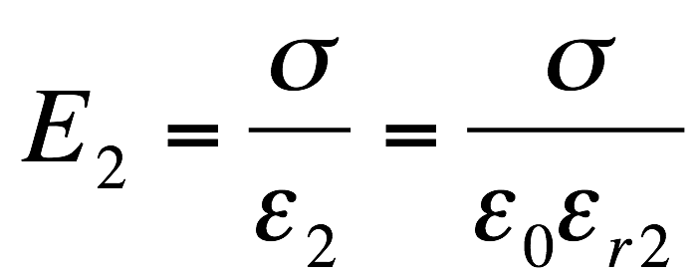
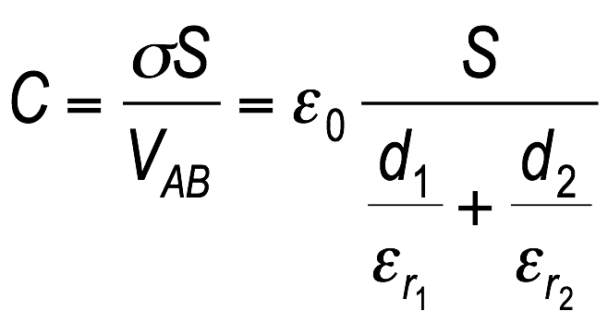
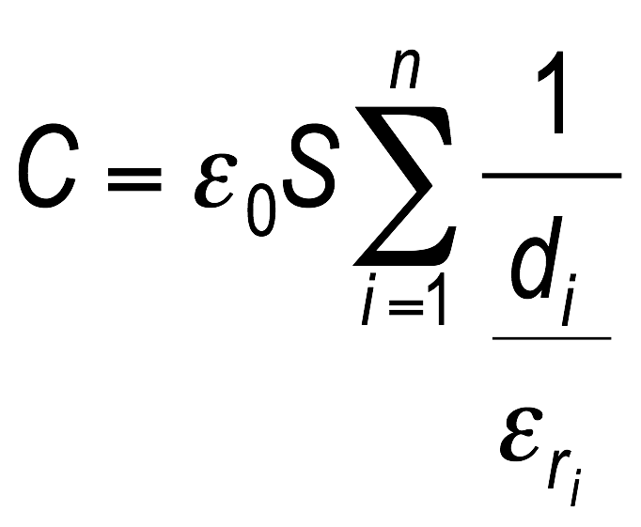

CAPACIDAD de un CONDENSADOR PLANO con varias capas de DIELÉCTRICO
Problema 3
σ
-σ
A
B
ε_{r1}
ε_{r2}
d₁
d₂
Entre los puntos A y B de la asociación de condensadores de la figura se aplica una diferencia de potencial V. El condensador 4 tenía una capacidad C vacío, pero se rellena de dieléctrico de ε_{r} = 4 antes de aplicar la diferencia de potencial V. Halla la capacidad C’ de este condensador, la carga y la diferencia de potencial en cada condensador.

Slide 12


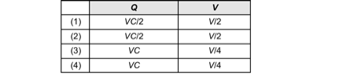
Problema 3
Solución
C´= 4C
b) Hallamos la capacidad equivalente de los condensadores 1 y 2 en paralelo por una parte, y del 3 y 4 en serie por otra.
La capacidad equivalente será C_{eq}=C.
La carga total del sistema al aplicar la diferencia de potencial V es:
Q_{T} = VC = Q_{3,4} =Q_{1,2} = Q₃ = Q₄ ; Q₁ = Q₂ = Q_{1,2} /2 =VC/2
c) La diferencia de potencial en los bornes de cada condensador será:
V₁ = V₂ = Q₁/C = VC /2C = V/2 ; V₃ = Q₃ / 4C = V/4 = V₄
Representando los valores
en una tabla se tiene:

Slide 13
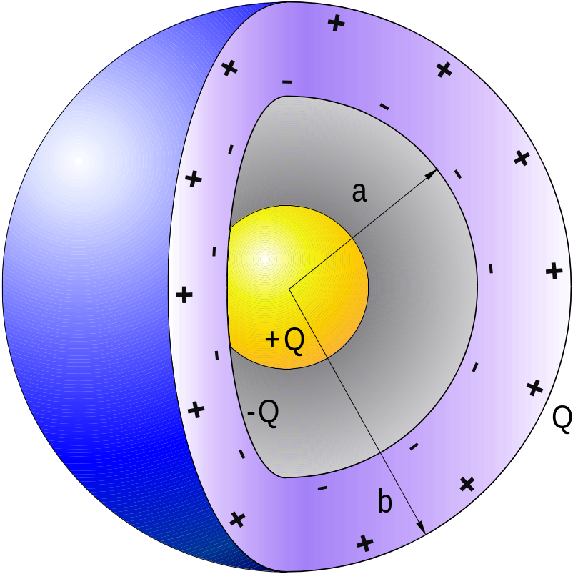
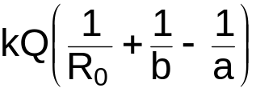
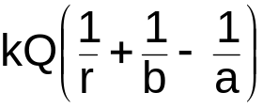
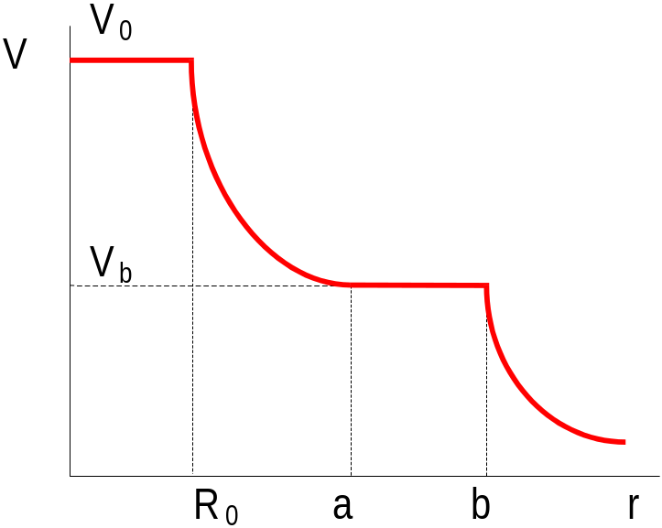


CONDUCTORES CONCÉNTRICOS
R₀

Slide 14
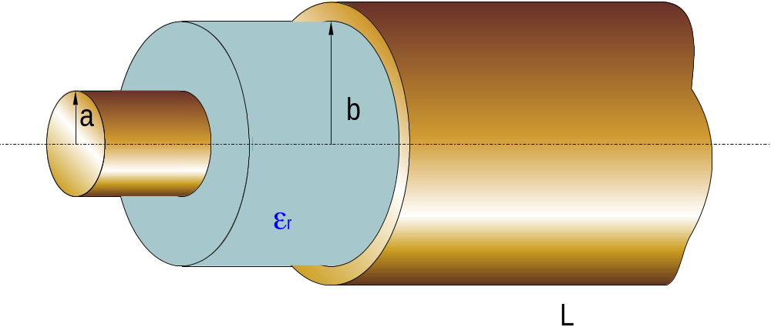

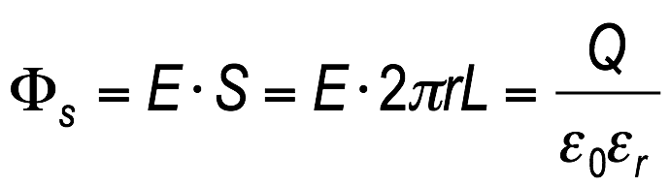
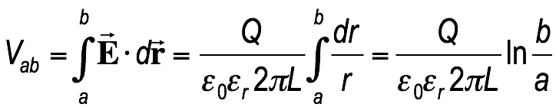
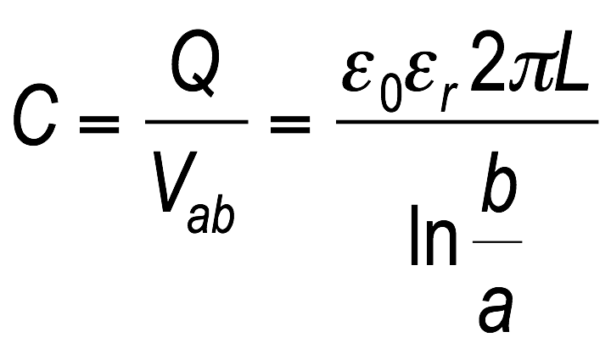
CONDENSADOR CILÍNDRICO con DIELÉCTRICO
r
S

Slide 15
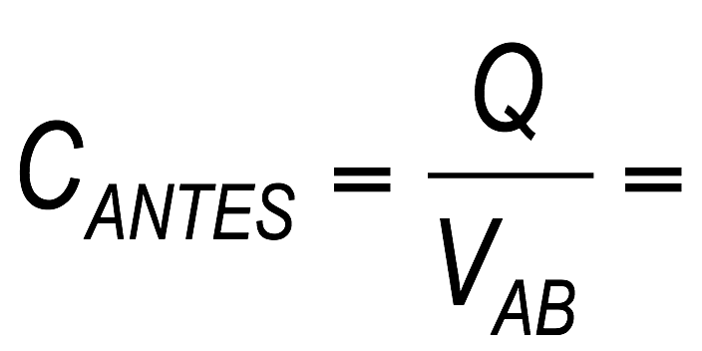
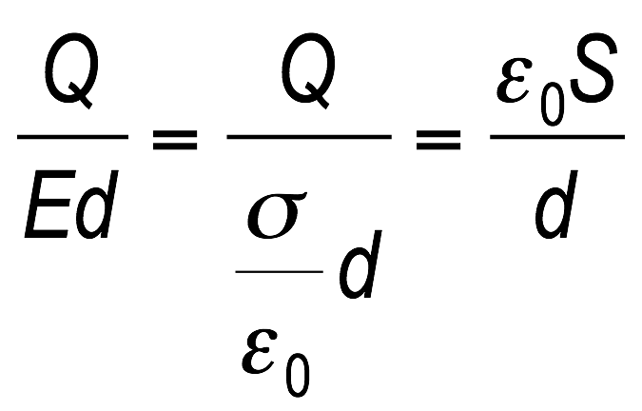
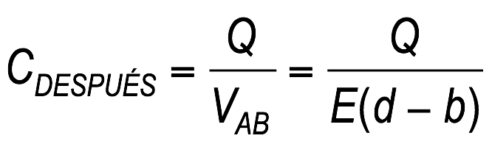
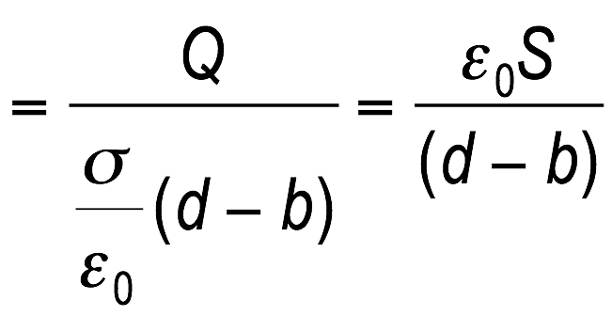
CONDENSADOR con LÁMINA METÁLICA en su INTERIOR
A
B
A
b
B
E
E
E = 0
sin lámina
V
d
V
d
Ed
E(d-b)
con lámina
x
x

Slide 16
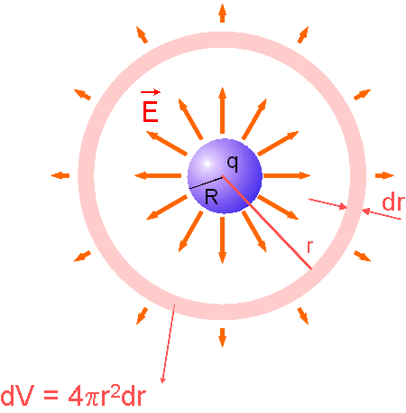
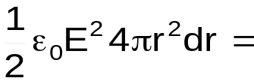
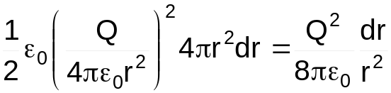
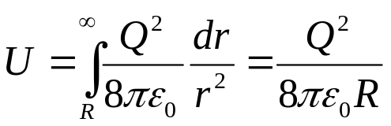






CAPACIDAD y ENERGÍA de un CONDENSADOR ESFÉRICO
dU = w dV =

Slide 17











ENERGÍA de un CONDENSADOR CILINDRICO
CAPACIDAD de un CONDENSADOR CILINDRICO con 2 capa de dieléctrico

Slide 18

Problema propuesto
Dado el sistema de condensadores de la figura y sabiendo que en todos ellos el dieléctrico utilizado es el aire, determina
la capacidad equivalente del sistema
La carga en las placas de cada condensador
La constante dieléctrica que debería tener un material, tal que al rellenar el espacio entre las placas del condensador 1, la diferencia de potencial V_{AB} sea de 500
Datos C1=4nF, C2= 2nF, C3=C4= 6nF, V=1000V
[Ceq= 4nF; Q1= 8/3·10⁻⁶ C, Q2= 4/3·10⁻⁶ C, Q3= 2·10⁻⁶ C;εr= 5.5]

